Slide 1
Réunion mensuelle
Notes:
Pour ce point d’avancement je vais discuter du SISO décodeur, brique indispensable à la chaine turbo et ensuite des 2 chaines turbo que l’on a pu évaluer, la première que nous avons implémenté nous-même et la seconde issue d’un framework open-source.
Les résultats montrant que la seconde fonctionne mieux, nous vous proposons une nouvelle chaine turbo basé sur un égaliseur basé sur un treillis.

Slide 2
Administratif et planning
Contrat de collaboration AVANTIX/ONERA : Etat d’avancement ?
Échéance des publications en traitement de signal et radar :
  Conférence radar à Rennes : mi-mars => mi-avril
Prochaine présentation du sujet de thèse à l’ONERA le 04/02/2024

Slide 3
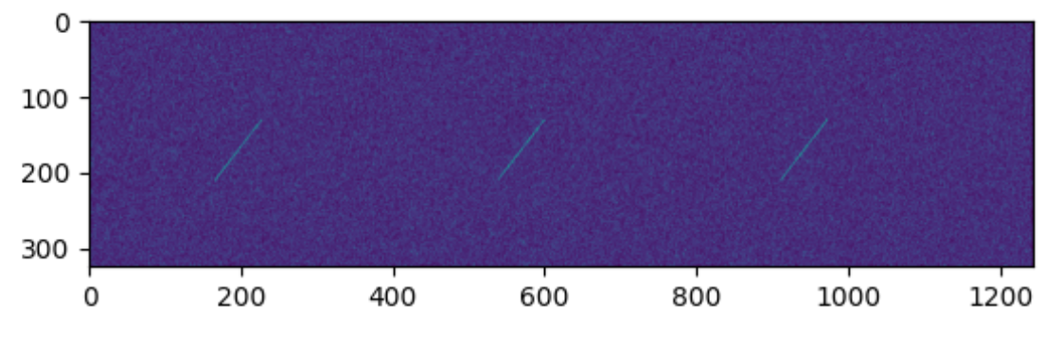
Les détecteurs conventionnels
GLRT : 1 ou n degrés de libertés

Slide 4
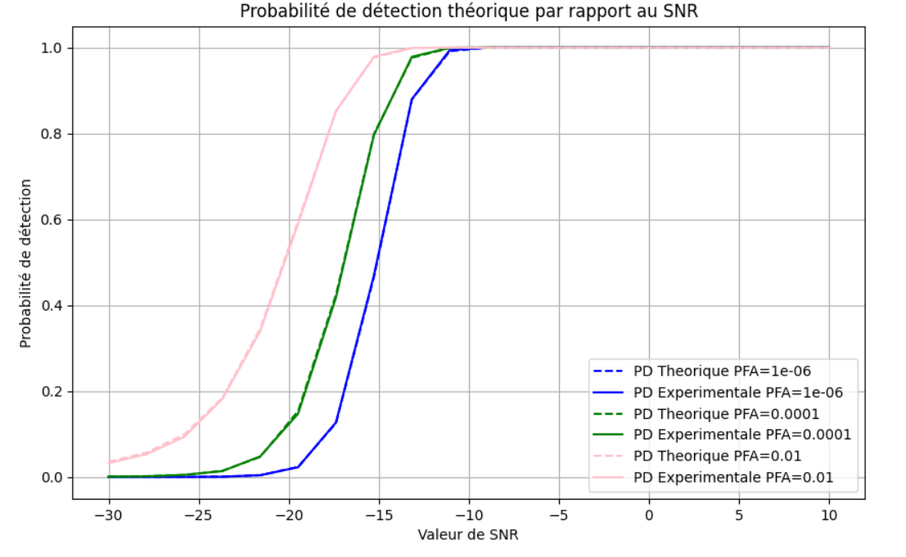
Travaux réalisés depuis la dernière réunion
Détecteur conventionnel en traitement de signal : GLRT à 1 degré de liberté

Slide 5
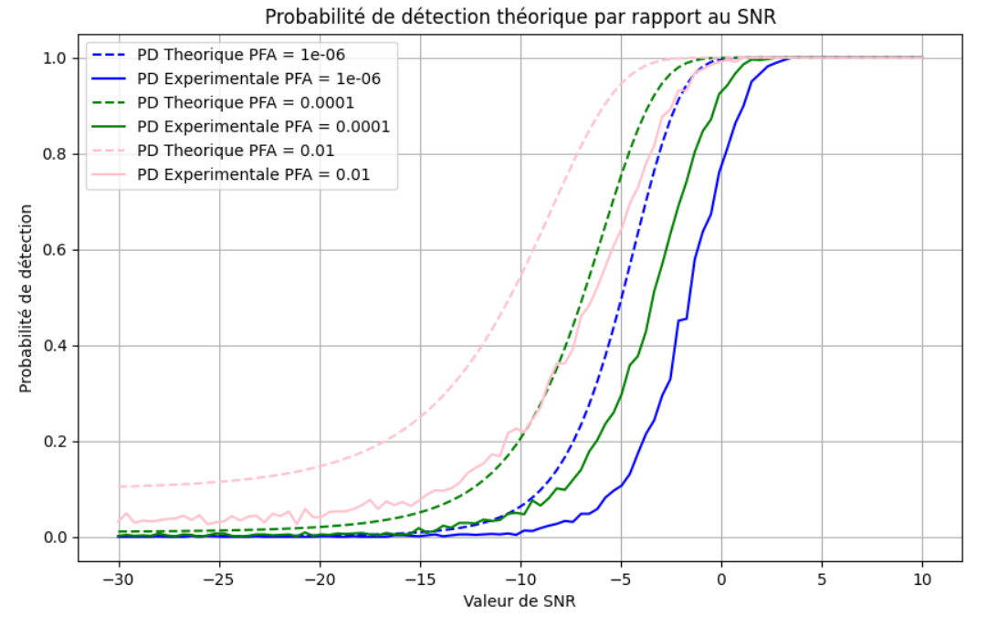
Travaux réalisés depuis la dernière réunion
Détecteur conventionnel en traitement de signal : GLRT à n degrés de liberté

Slide 6
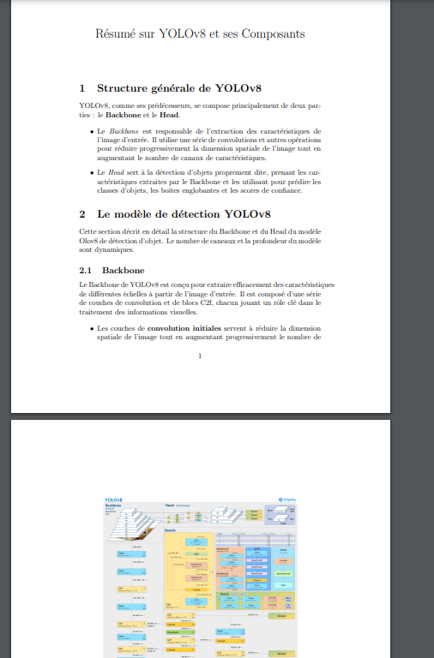
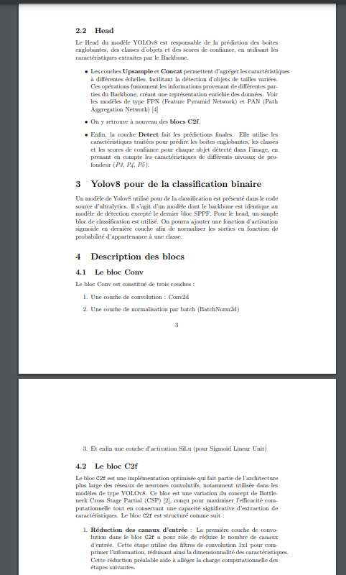
Ecriture d’un document sur l’architecture Yolov8
Sommaire :
Introduction sur la structure de Yolo
L’architecture globale (Head/Neck/Backbone)
Yolov8 pour de la classification binaire
Les blocs de l’architecture Yolo
Les métriques
Les fonctions de coûts
Yolov8 d’ultralytics
Glossaire
Réferences

Slide 7
Objectifs court terme
Faire un tableau de recensement bibliographique (GLRT/Yolo/STFT…)
Afficher les distributions des variables aléatoires obtenues par GLRT à n degrés de liberté
Processus de comparaison GLRT et Yolo (dans un premier temps)

Slide 8
Objectifs court terme
Processus de comparaison GLRT et Yolo (dans un second temps)

Slide 9
Fin

